Slide 1


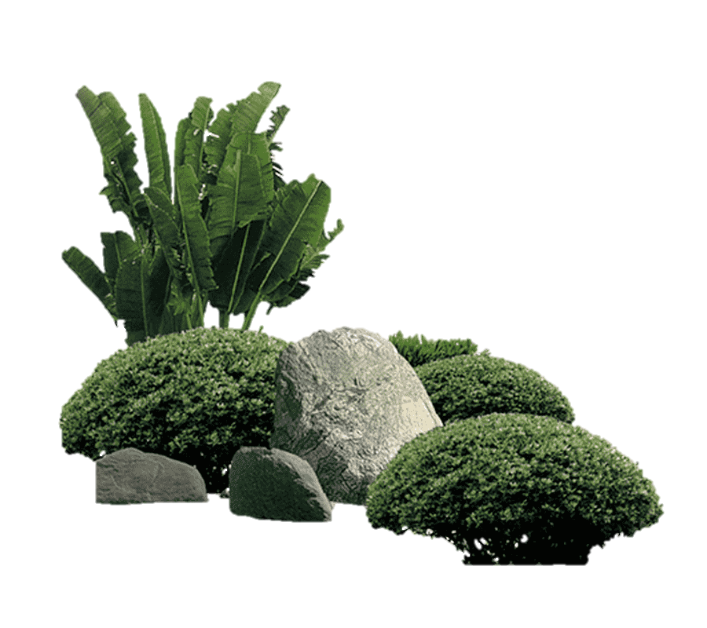
Полуавтоматизация контента для соцсетей
3Divi

Slide 2

ЦЕЛЕВАЯ АУДИТОРИЯ, ПРОБЛЕМА, РЕШЕНИЕ
Малый бизнес
& Startup
Чистый лист за 2 часа
15 минут
Цена 500 руб.

Slide 3
БИЗНЕС МОДЕЛЬ
Формат использования
SaaS
Текущие клиенты
Startup
Малый бизнес
Каналы продаж
Социальные сети и
личные продажи
Монетизация
Подписка
Цена в рублях | Период
500 | Месяц

Slide 4
АНАЛИЗ КОНКУРЕНТОВ
 | НАШ ПРОДУКТ | SMM АГЕНСТВА | Отдельные специалисты | Чат-бот GPT
Репутация | - | + | + | +
Цена | 500 | 45 000 | 30 000 | 2 000
Количество услуг | 1 | >7 | >5 | >4

Slide 5
НОВОСТНЫЕ ЛЕНТЫ
GPT
я
ЗАПРОС
ЗАПРОС НА НОВОСТИ
Источники новостей
ОТВЕТЫ НА ВОПРОСЫ
НОВОСТИ
ВОПРОСЫ НА ОСНОВЕ НОВОСТЕЙ
СФОРМУЛИРОВАННЫЙ ПОСТ
ПОСТ
Действия с GPT: >5
Цена: >1,5 руб.

Slide 6
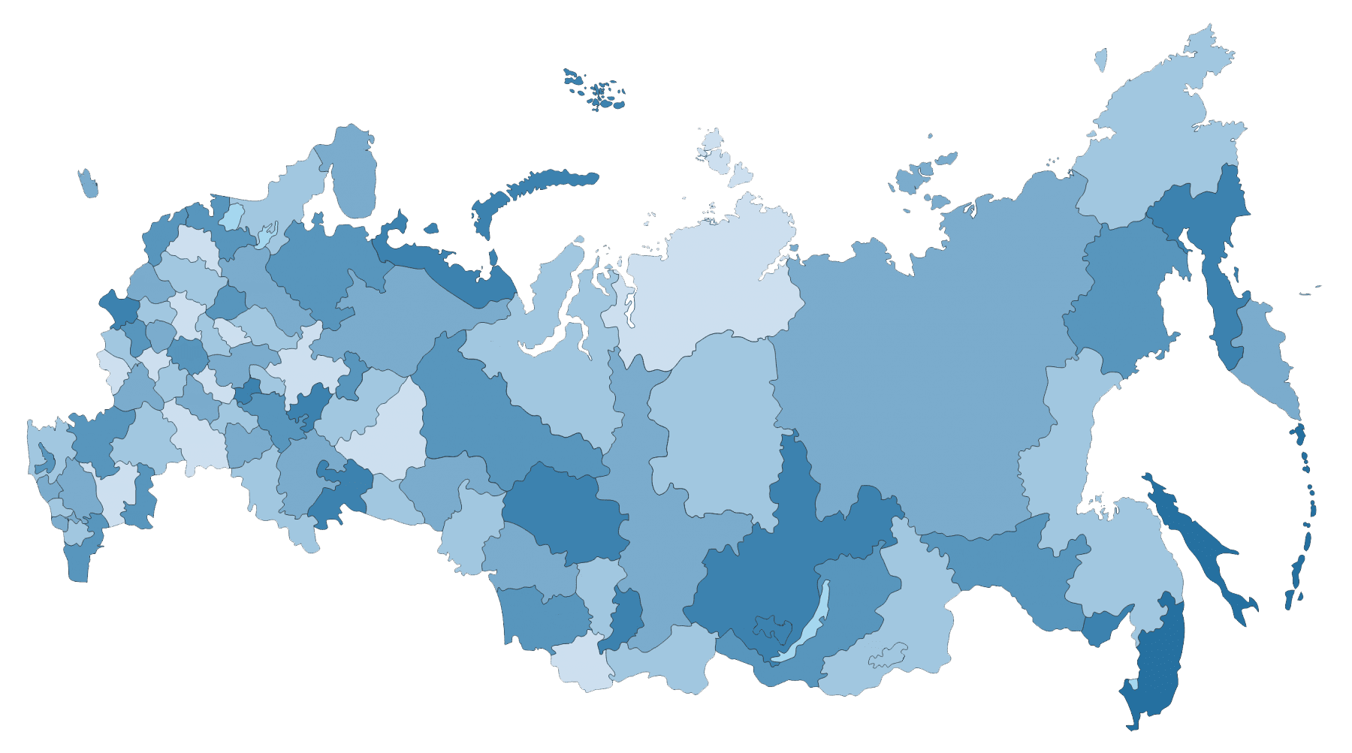
АНАЛИЗ РЫНКА
8,5 млрд. руб.
37 млн. руб.

Slide 7

БИЗНЕС МОДЕЛЬ
2023
2024
Написание постов по запросу
Написание сценариев
Автоматическая реакция на пост

Slide 8
2. Проблемы и существующие альтернативы
Малый бизнес и Startup не готовы тратить большую сумму денег на. копирайтеров.
Существующие альтернативы: чат-GPT
4. Решение
Создание чат-бота для написания рубрик
3. Уникальная ценность
Контент пишет нейросеть, из=за этого человек получит свой пост быстро и по низкой цене.
9. Скрытое преимущество
Нейросеть пишет контент по определённому алгоритму.
Сегменты потребителей, ранние последователи
Малый бизнес и Startup
8. Ключевые метрики
Процент повторных заказов после первого использования
5. Каналы
Социальные сети и личные продажи.
7. Структура издержек
Разработка, поддержка и развитие приложения
(1,5 рублей за 5 действий с GPT)
6. Потоки прибыли
Стоимость подписки (>500)

Slide 9

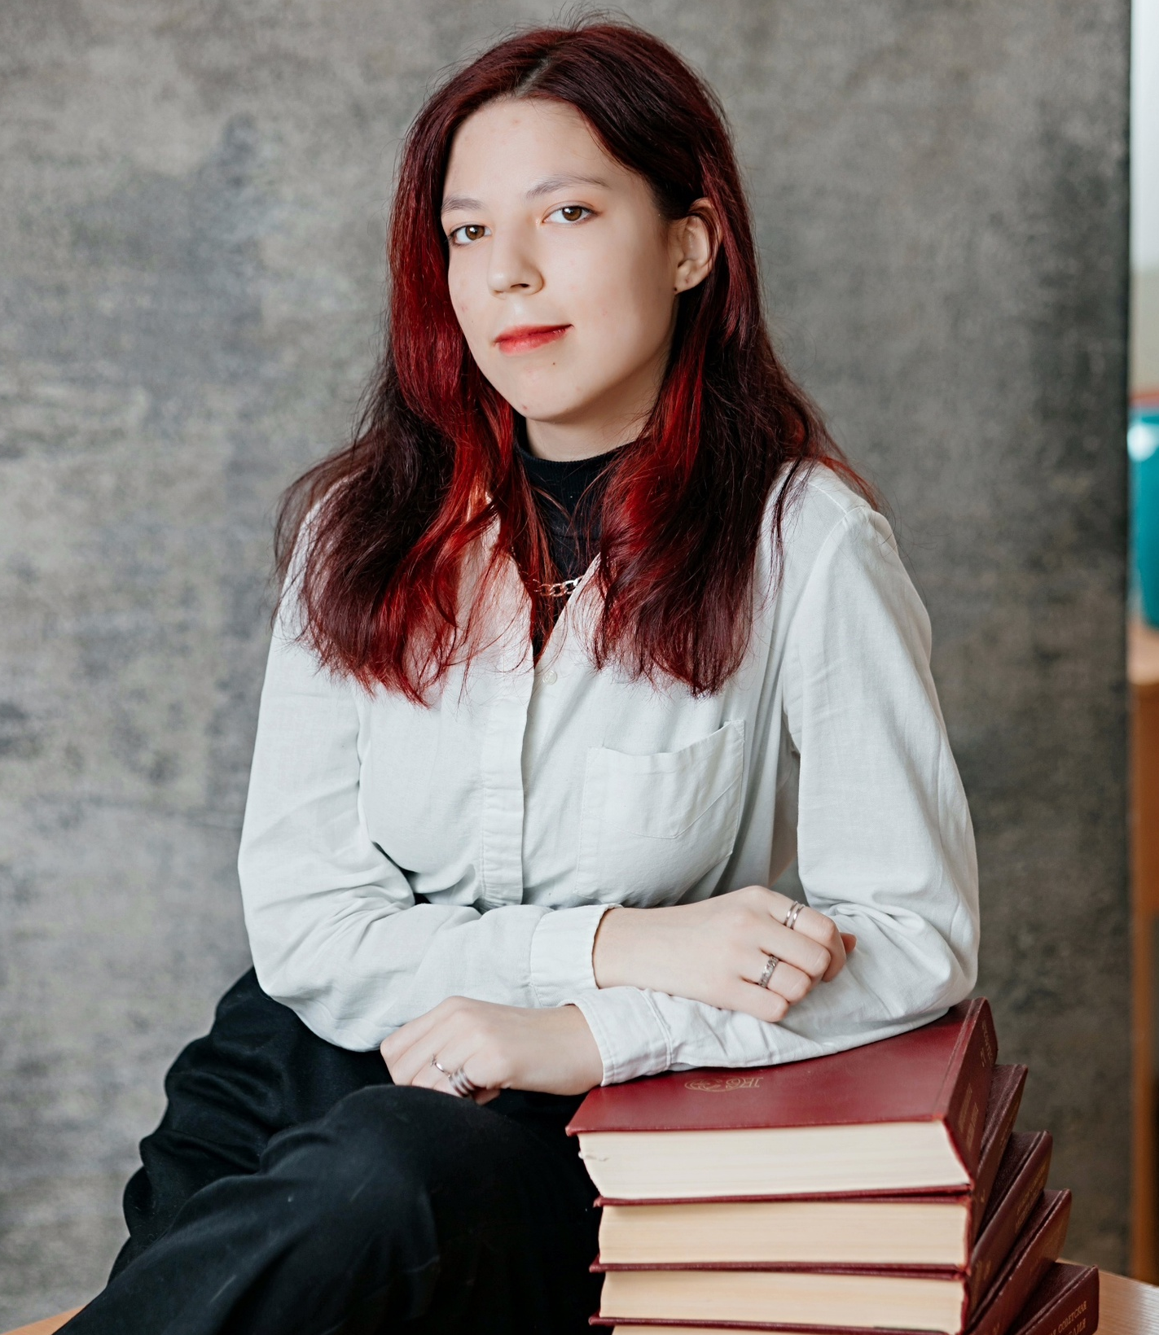
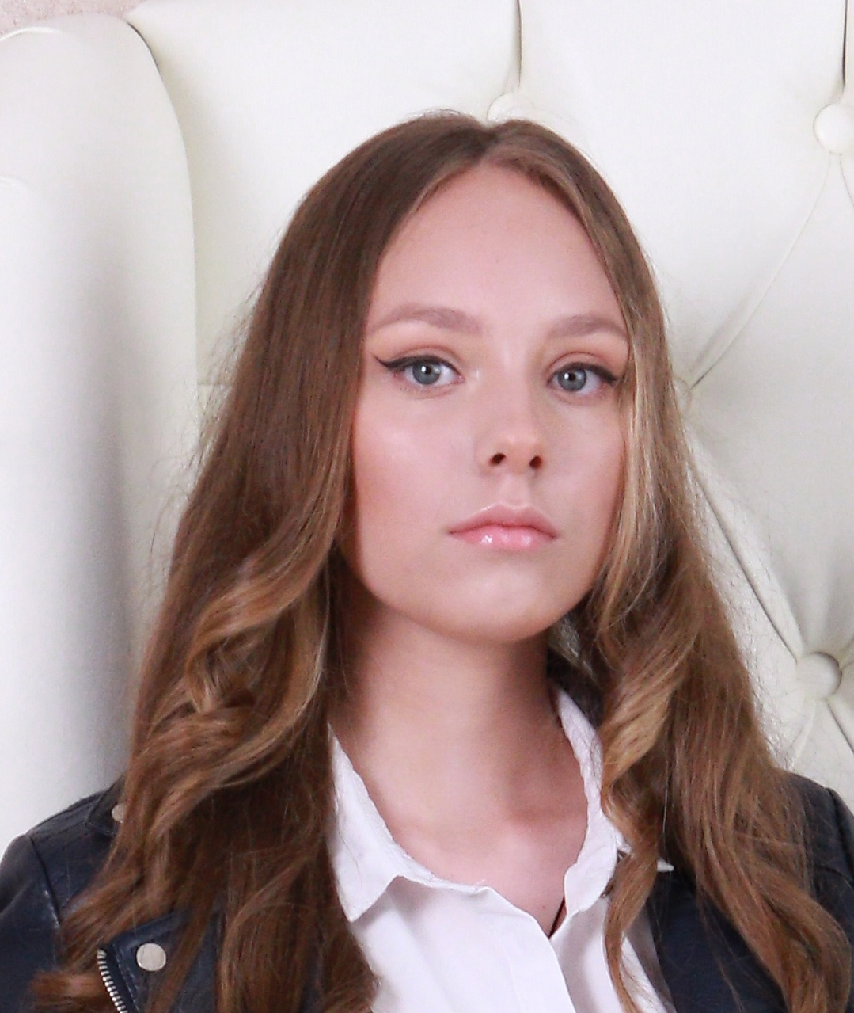


КОМАНДА

